Slide 1

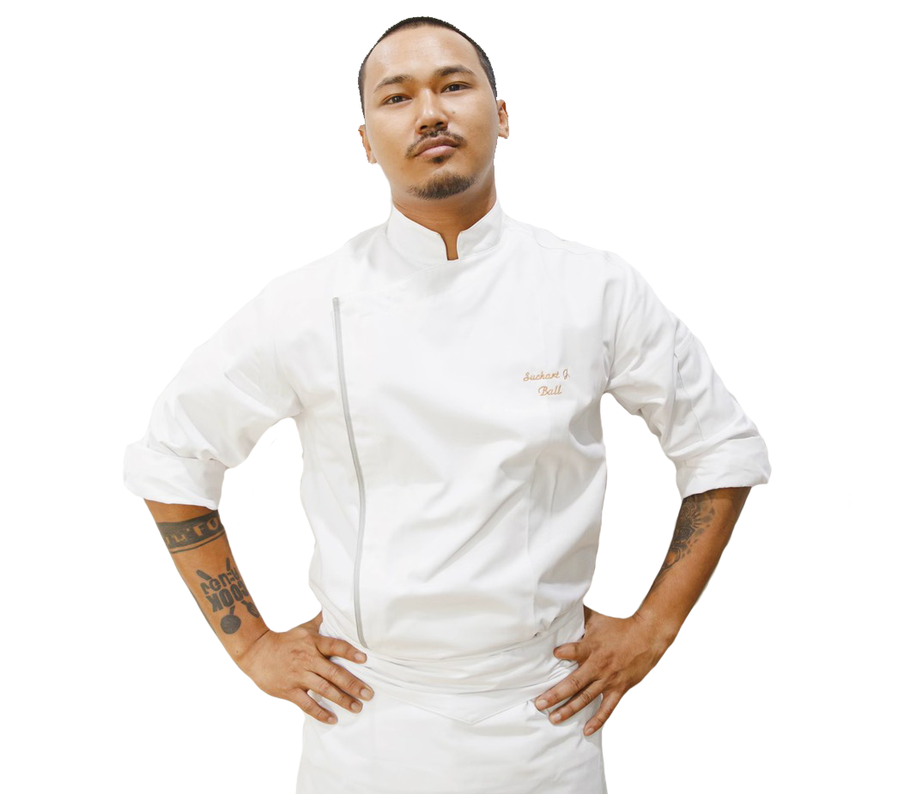
การประกอบอาหารตะวันตก
Egg yolk Ravioli White Cream sauce (ราวิโอลี่ไข่แดงไวท์ครีมซอส)
นายสุชาติ ใจฉ่ำ (เชฟบอล)
[63] บันทึกวิดีโอวันที่ 27/01/64

Slide 2
อุปกรณ์ ราวิโอลี่ไข่แดงไวท์ครีมซอส
Ring cutter
หม้อ + ทัพพี
ช้อนขนาดต่างๆ
เขียง + มีด
กระทะ + ตะหลิว
ชามผสม + ไม้พาย
ช้อนตวง + ถ้วยตวง
เตาไฟฟ้า
กระชอน
ที่คีบ
หัวบีบ
ที่ขูดชีท
วัตถุดิบ
เครื่องทำเส้นพาสต้า
ถุงบีบ

Slide 3
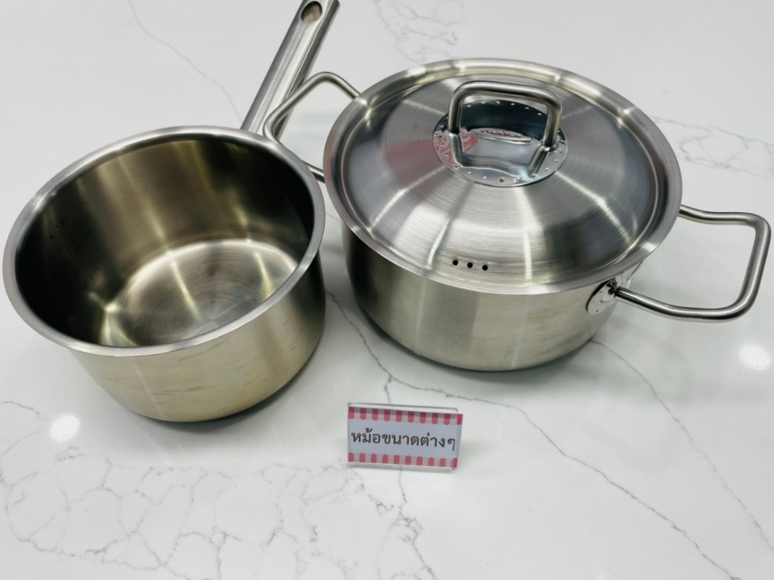

อุปกรณ์ ราวิโอลี่ไข่แดงไวท์ครีมซอส
เมนู อุปกรณ์

Slide 4


อุปกรณ์ ราวิโอลี่ไข่แดงไวท์ครีมซอส
เมนู อุปกรณ์

Slide 5

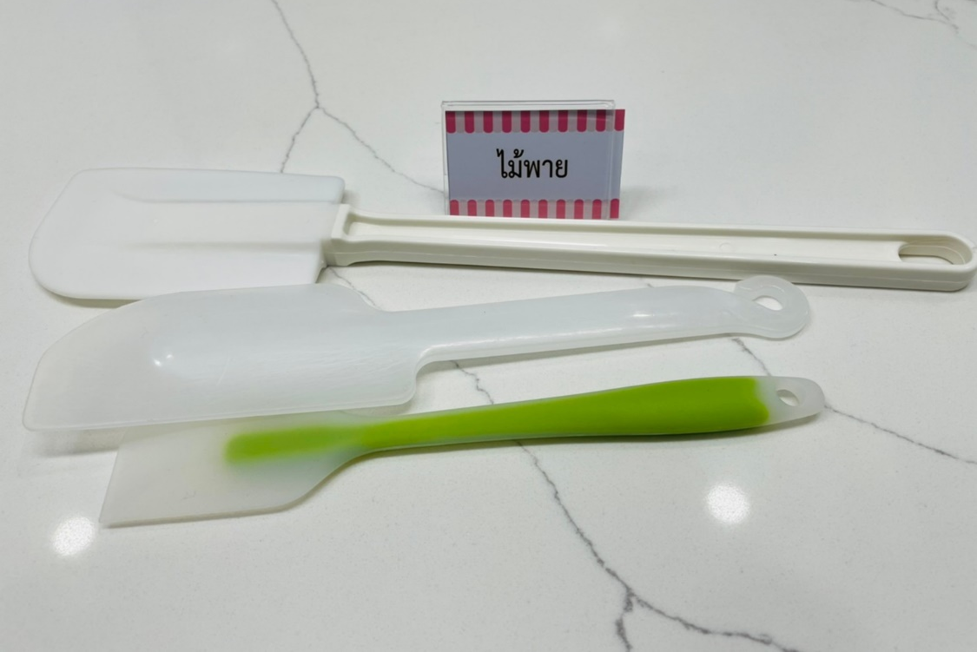
อุปกรณ์ ราวิโอลี่ไข่แดงไวท์ครีมซอส
เมนู อุปกรณ์

Slide 6

อุปกรณ์ ราวิโอลี่ไข่แดงไวท์ครีมซอส
เมนู อุปกรณ์

Slide 7

อุปกรณ์ ราวิโอลี่ไข่แดงไวท์ครีมซอส
เมนู อุปกรณ์

Slide 8

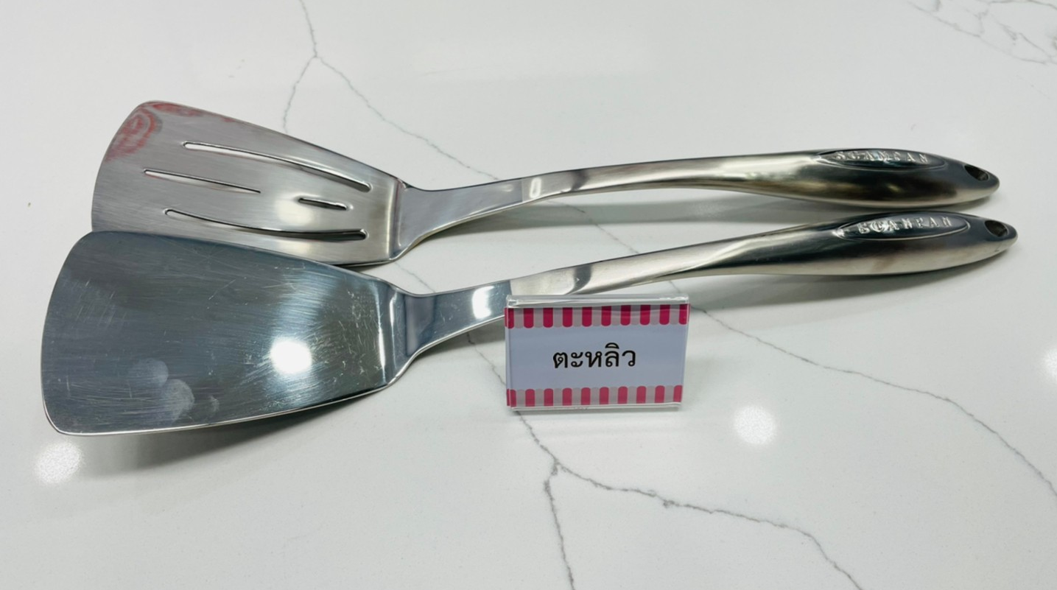
อุปกรณ์ ราวิโอลี่ไข่แดงไวท์ครีมซอส
เมนู อุปกรณ์

Slide 9
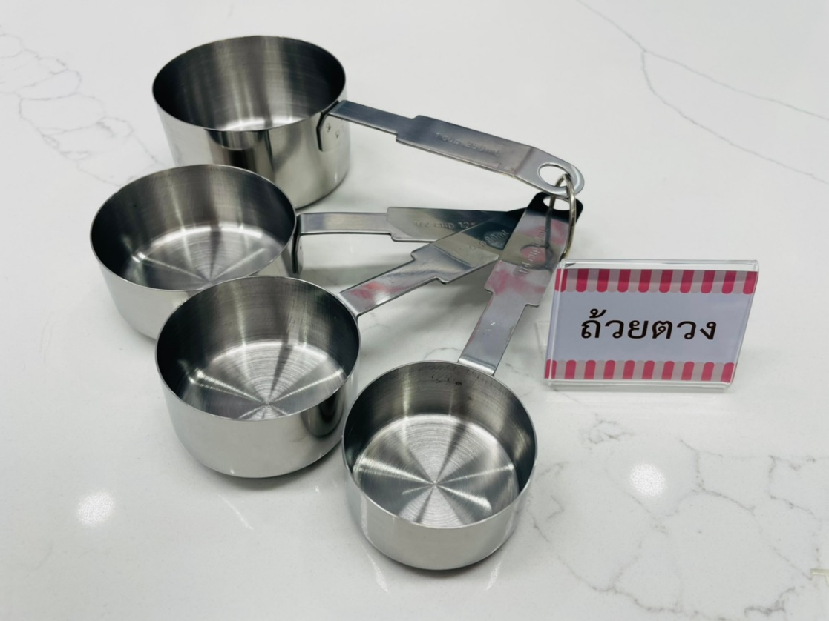

อุปกรณ์ ราวิโอลี่ไข่แดงไวท์ครีมซอส
เมนู อุปกรณ์

Slide 10

อุปกรณ์ ราวิโอลี่ไข่แดงไวท์ครีมซอส
เมนู อุปกรณ์

Slide 11
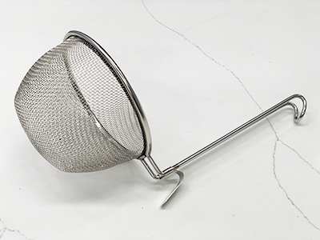
อุปกรณ์ ราวิโอลี่ไข่แดงไวท์ครีมซอส
เมนู อุปกรณ์

Slide 12
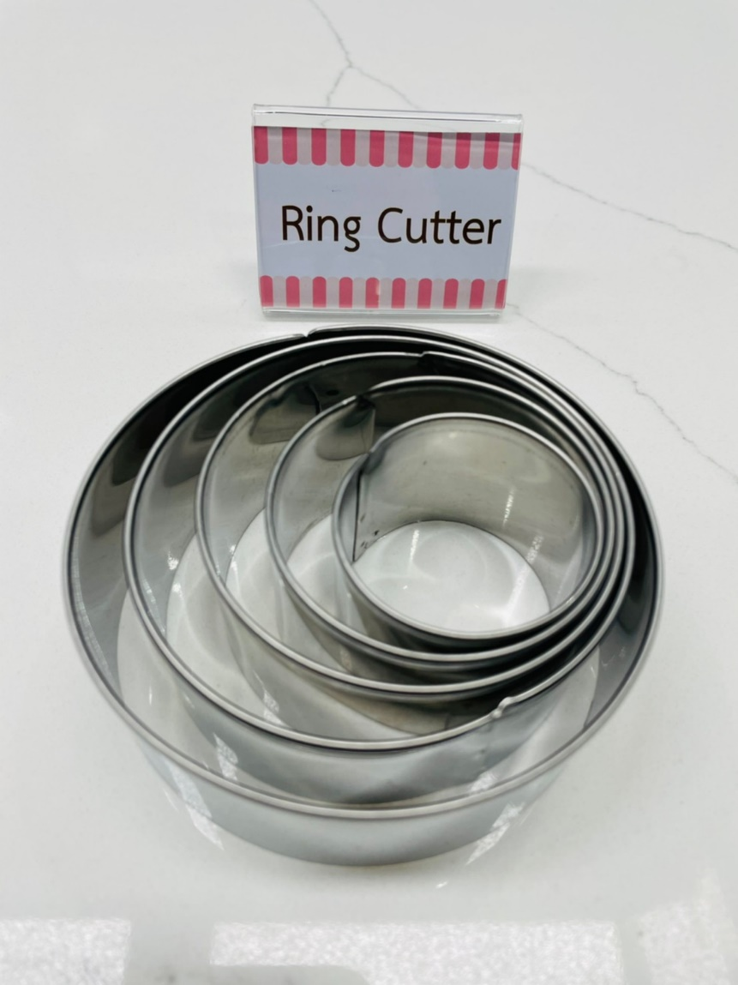
อุปกรณ์ ราวิโอลี่ไข่แดงไวท์ครีมซอส
เมนู อุปกรณ์

Slide 13
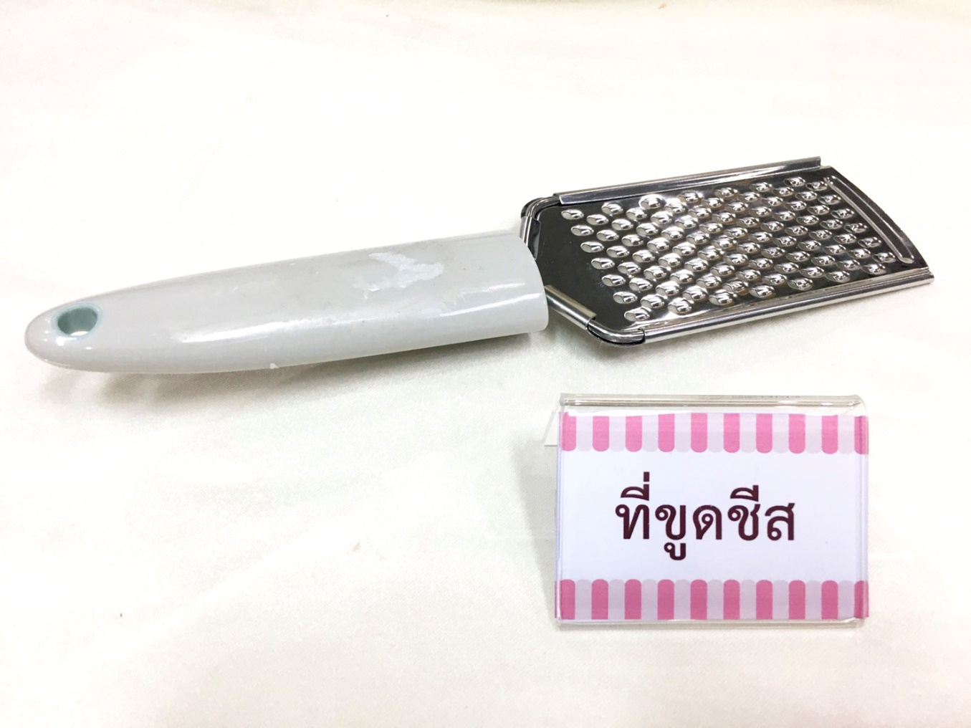
อุปกรณ์ ราวิโอลี่ไข่แดงไวท์ครีมซอส
ทวิสเซอร์
เมนู อุปกรณ์

Slide 14
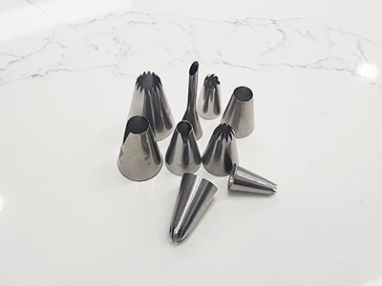
อุปกรณ์ ราวิโอลี่ไข่แดงไวท์ครีมซอส
เมนู อุปกรณ์

Slide 15
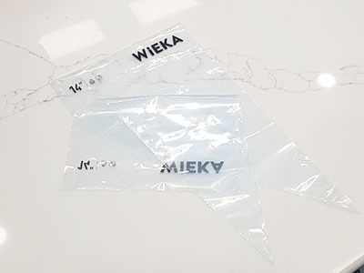
อุปกรณ์ ราวิโอลี่ไข่แดงไวท์ครีมซอส
เมนู อุปกรณ์

Slide 16
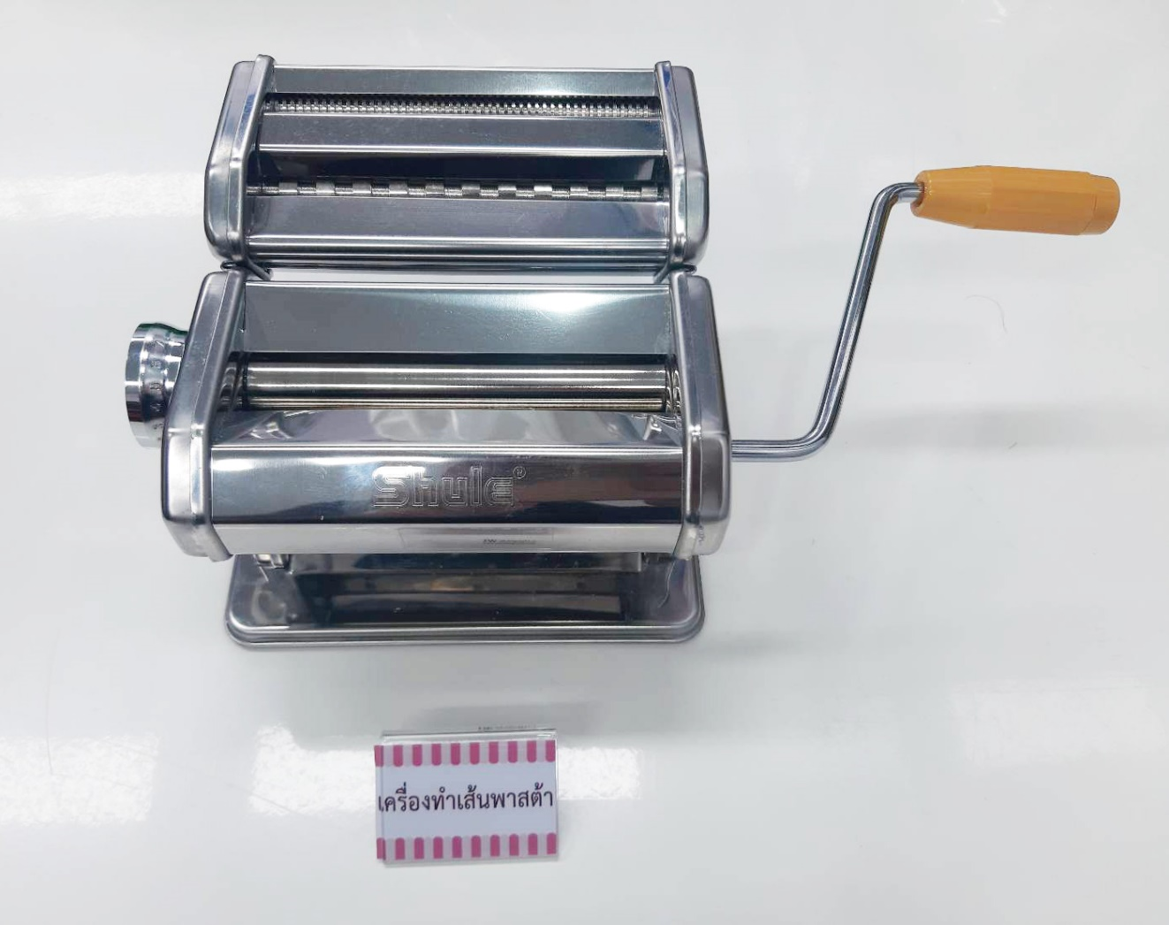
อุปกรณ์ ราวิโอลี่ไข่แดงไวท์ครีมซอส
เมนู อุปกรณ์

Slide 17
วัตถุดิบ ราวิโอลี่ไข่แดงไวท์ครีมซอส
พริกไทยดำ
เชดด้าชีส
แป้งสาลีอเนกประสงค์
พาร์มีซานชีส
ไข่ไก่
น้ำซุปผัก
ผักโขม
เนยสดชนิดจืด
ไข่แดง (ไข่ไก่)
เห็ดแชมปิญอง
วัตถุดิบ (ต่อ)

Slide 18
วัตถุดิบ ราวิโอลี่ไข่แดงไวท์ครีมซอส
ใบเสจสด
น้ำเปล่า
ผงลูกจันทน์
เกลือ
Cooking cream
วิธีทำ

Slide 19
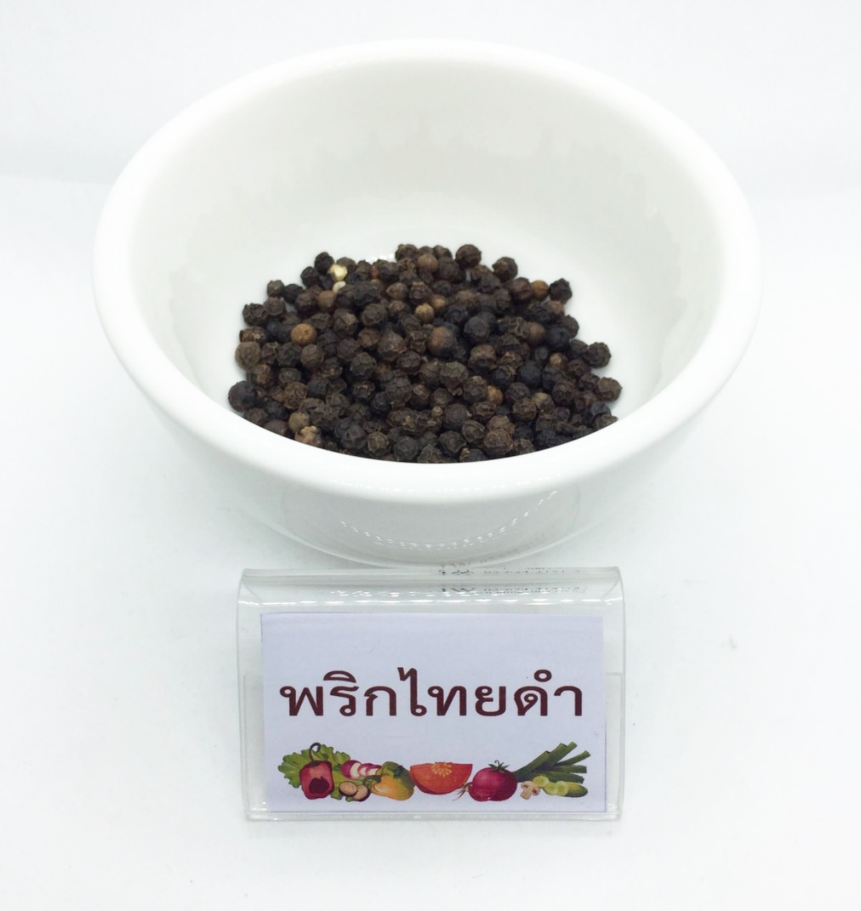
วัตถุดิบ ราวิโอลี่ไข่แดงไวท์ครีมซอส
เมนู วัตถุดิบ

Slide 20
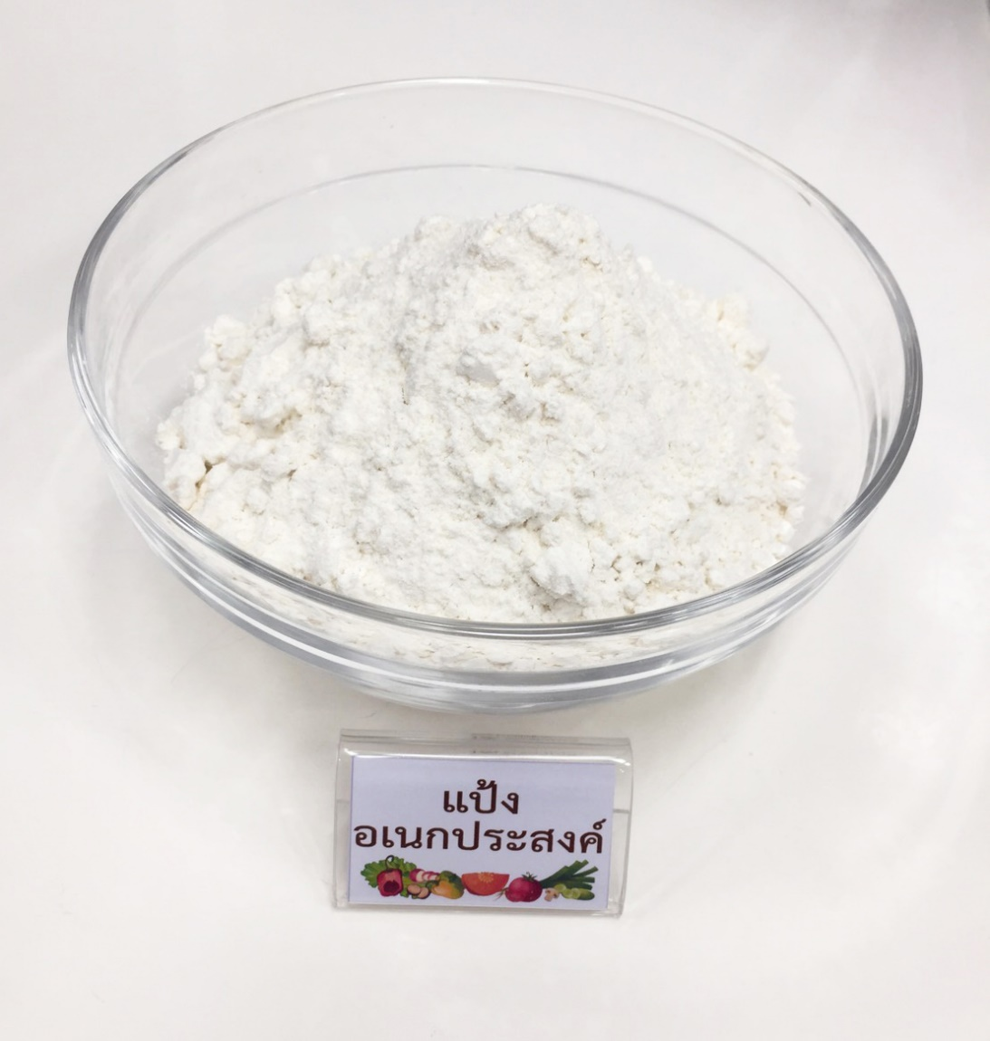
วัตถุดิบ ราวิโอลี่ไข่แดงไวท์ครีมซอส
สาหร่ายคอมบุ
เมนู วัตถุดิบ

Slide 21
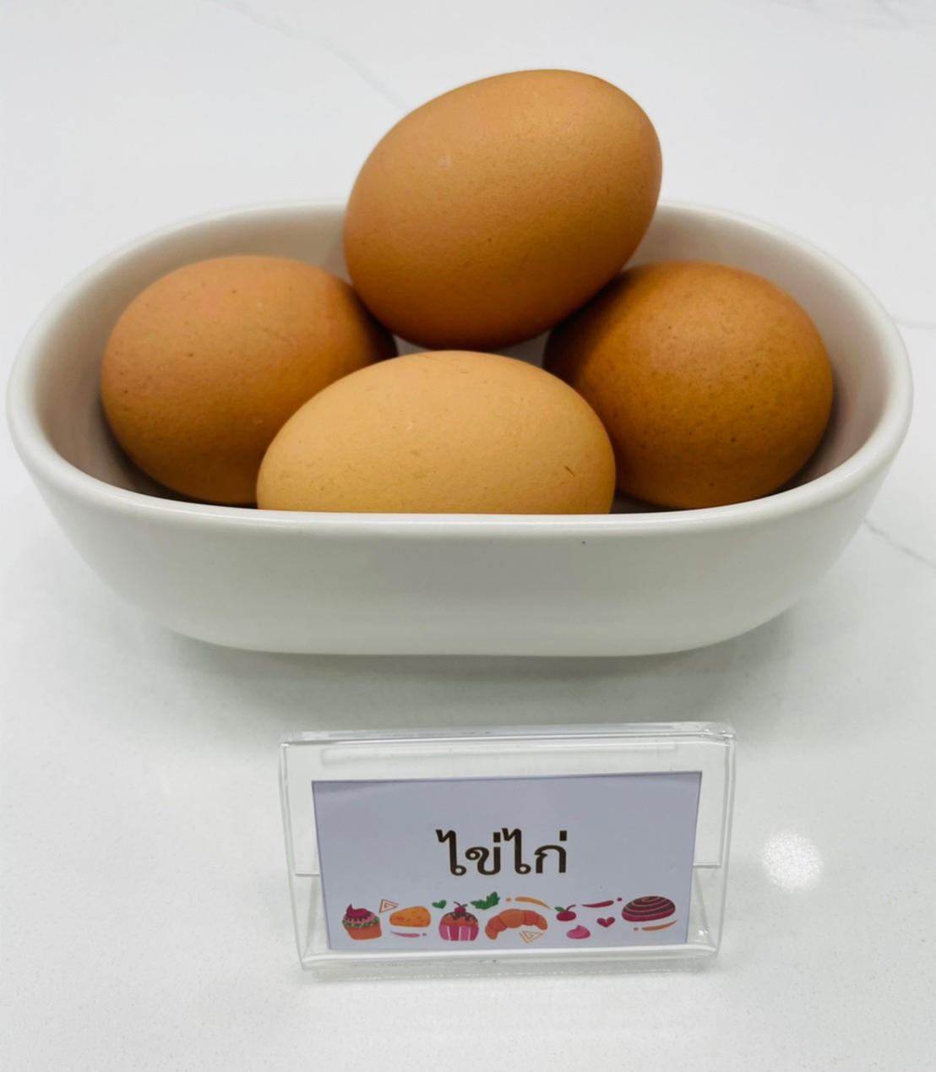
วัตถุดิบ ราวิโอลี่ไข่แดงไวท์ครีมซอส
เมนู วัตถุดิบ

Slide 22
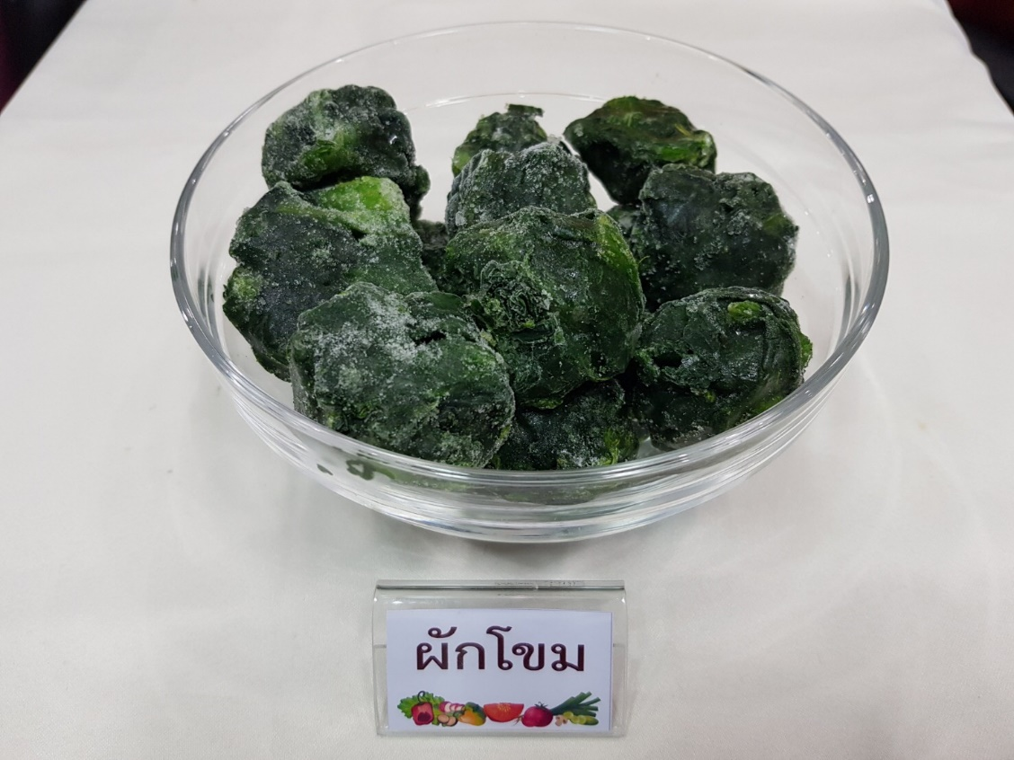
วัตถุดิบ ราวิโอลี่ไข่แดงไวท์ครีมซอส
เมนู วัตถุดิบ

Slide 23
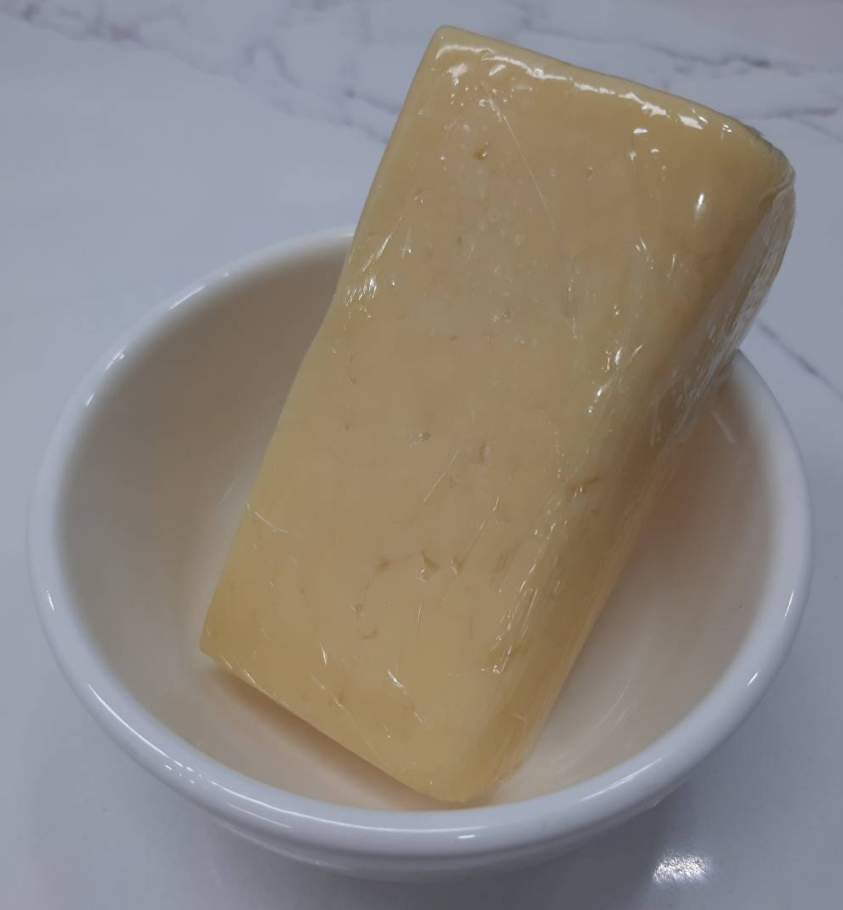
วัตถุดิบ ราวิโอลี่ไข่แดงไวท์ครีมซอส
ริคอตต้าชีส
เชดด้าชีส
เมนู วัตถุดิบ

Slide 24
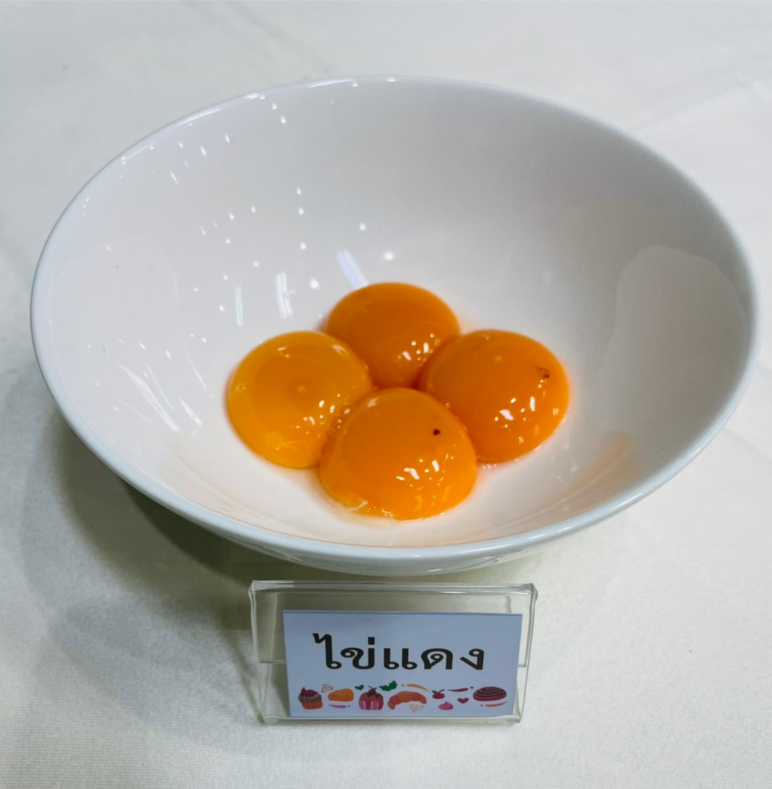
วัตถุดิบ ราวิโอลี่ไข่แดงไวท์ครีมซอส
เมนู วัตถุดิบ

Slide 25
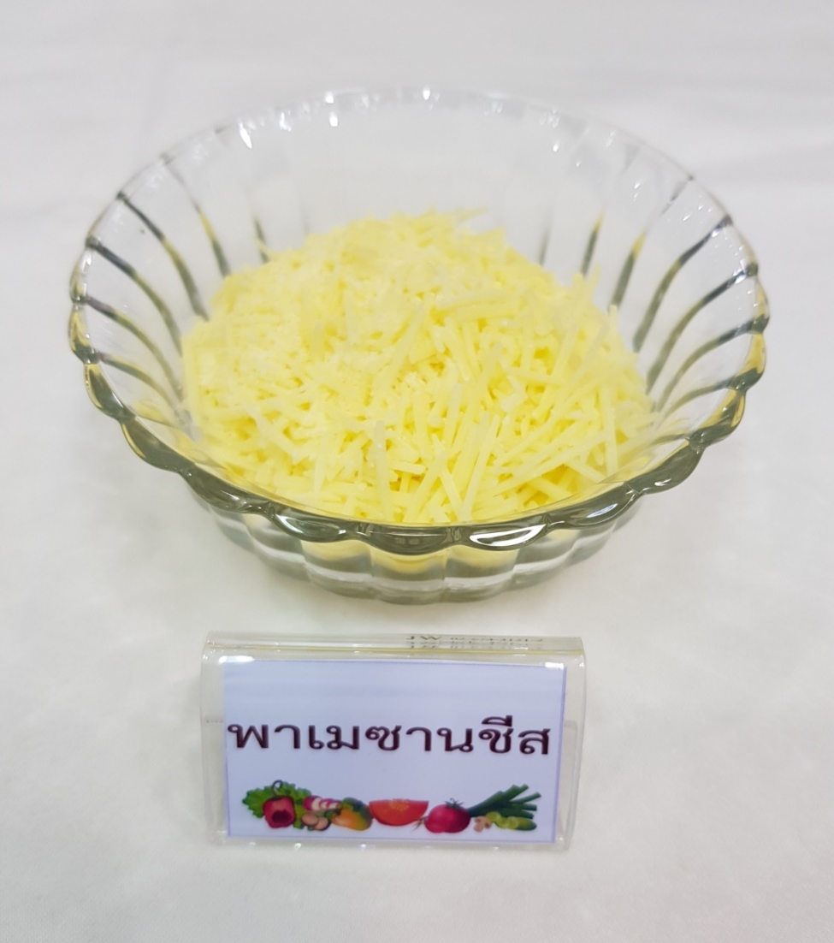
วัตถุดิบ ราวิโอลี่ไข่แดงไวท์ครีมซอส
เมนู วัตถุดิบ

Slide 26
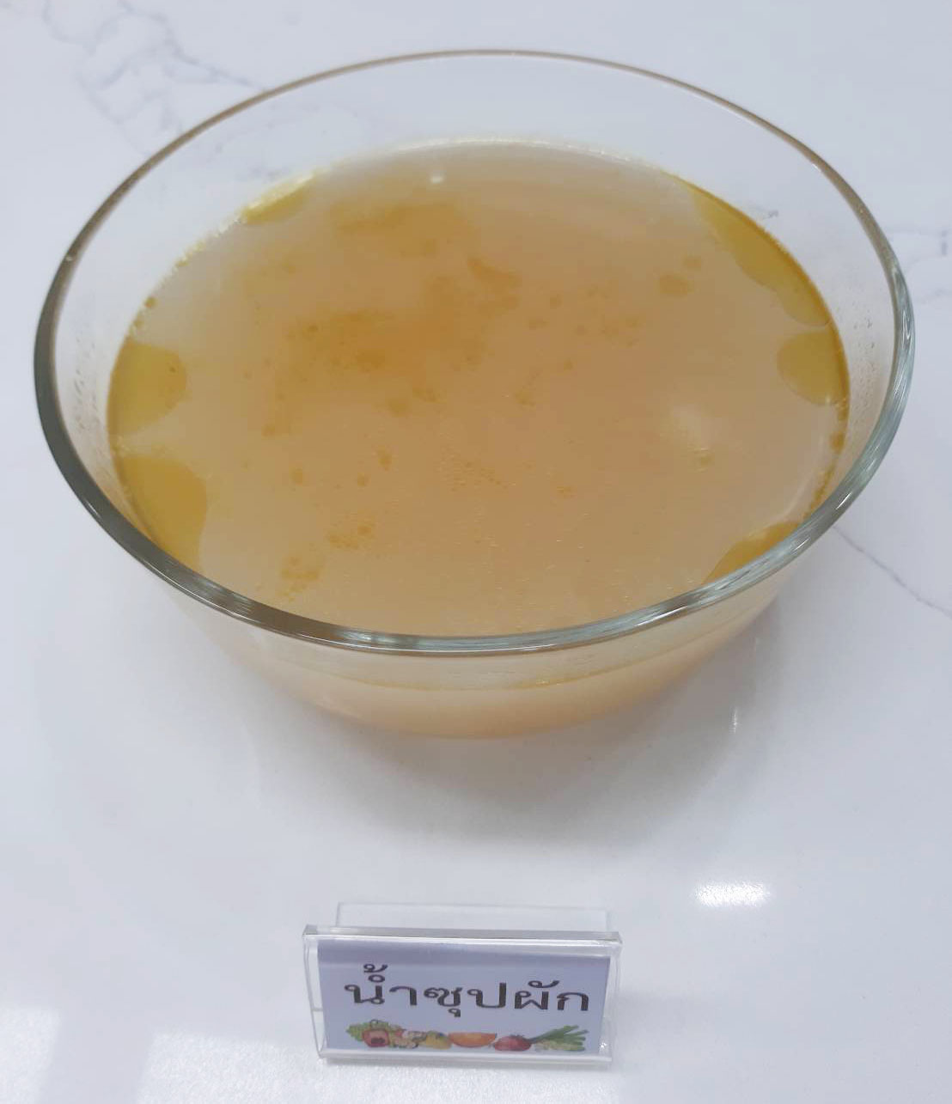
วัตถุดิบ ราวิโอลี่ไข่แดงไวท์ครีมซอส
ซุปผัก
เมนู วัตถุดิบ

Slide 27
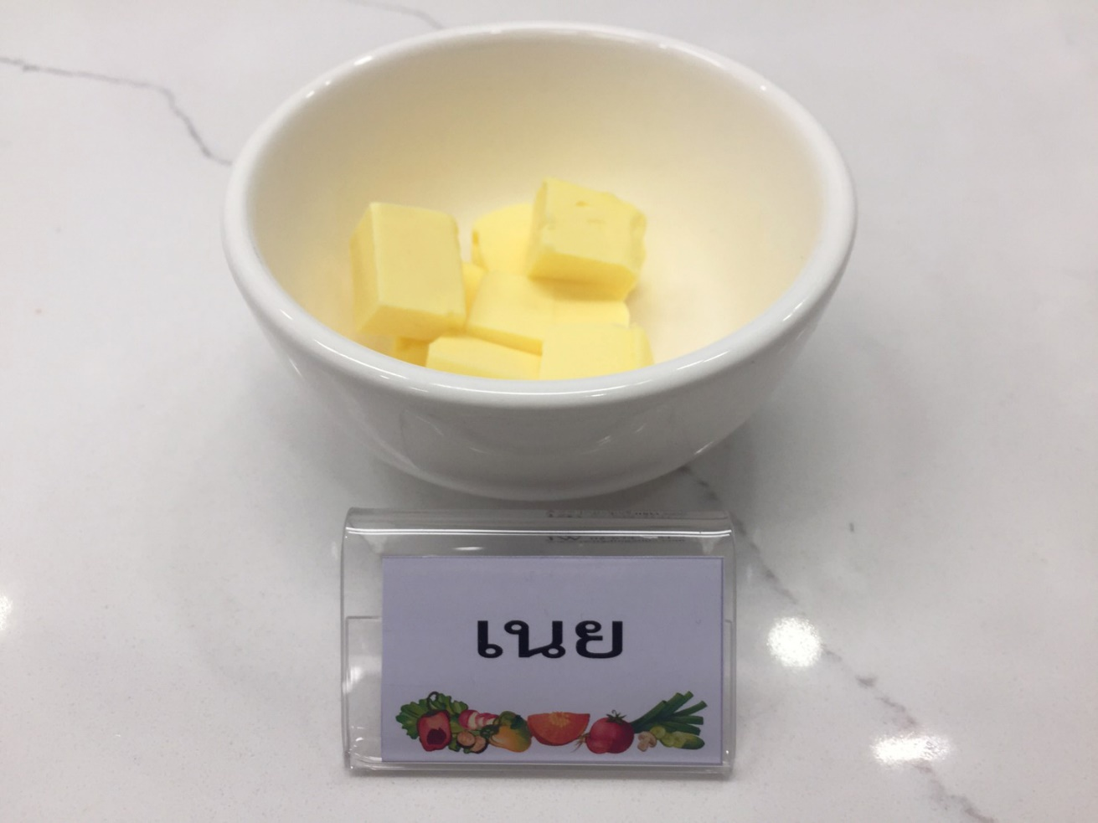
วัตถุดิบ ราวิโอลี่ไข่แดงไวท์ครีมซอส
เมนู วัตถุดิบ

Slide 28
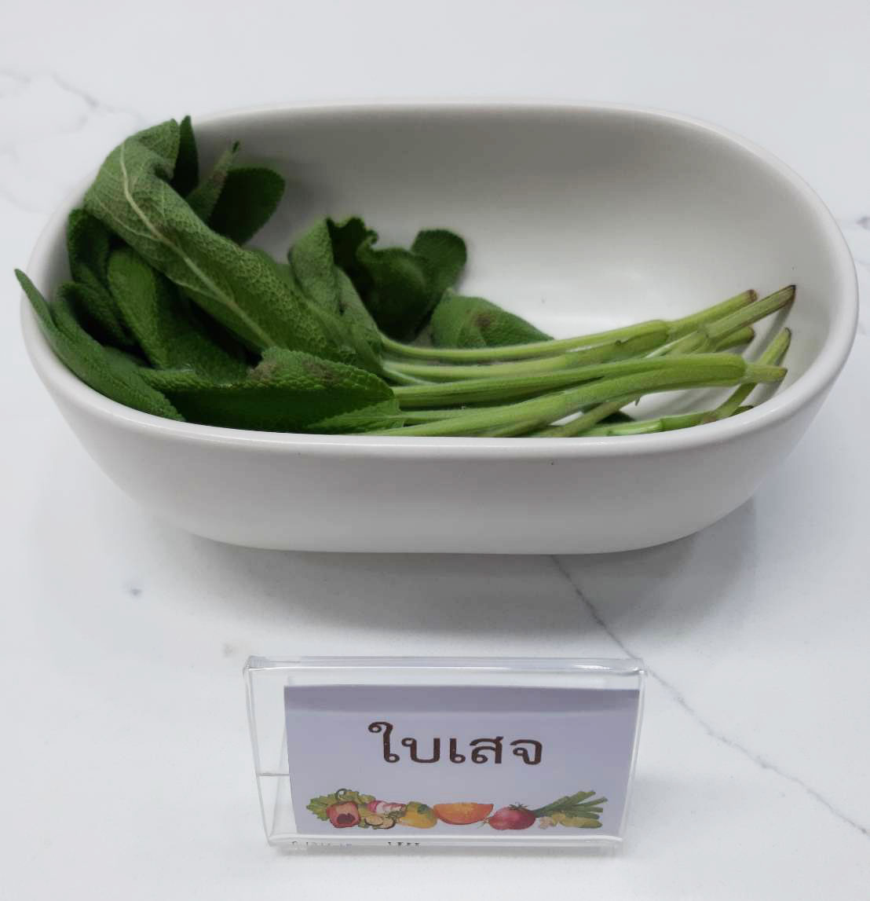
วัตถุดิบ ราวิโอลี่ไข่แดงไวท์ครีมซอส
ใบเสจ
เมนู วัตถุดิบ

Slide 29
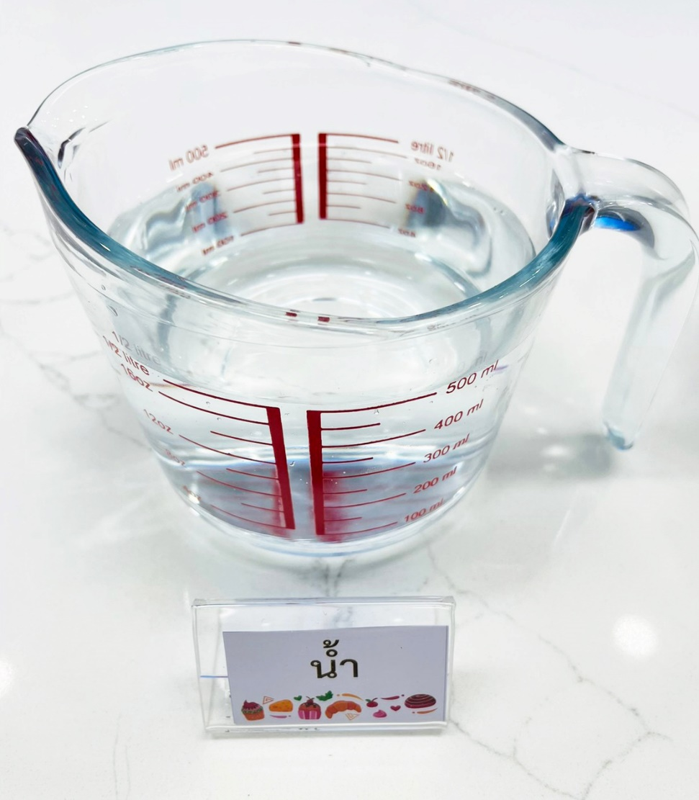
วัตถุดิบ ราวิโอลี่ไข่แดงไวท์ครีมซอส
ใบเสจ
เมนู วัตถุดิบ

Slide 30
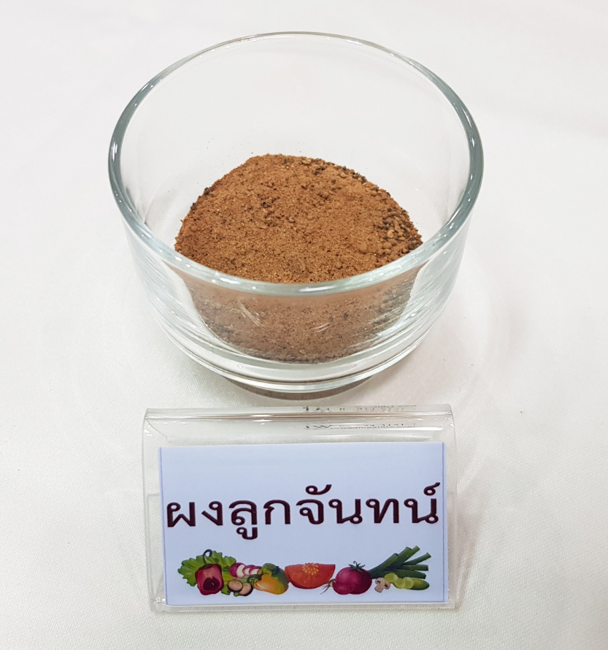
วัตถุดิบ ราวิโอลี่ไข่แดงไวท์ครีมซอส
ใบเสจ
เมนู วัตถุดิบ

Slide 31
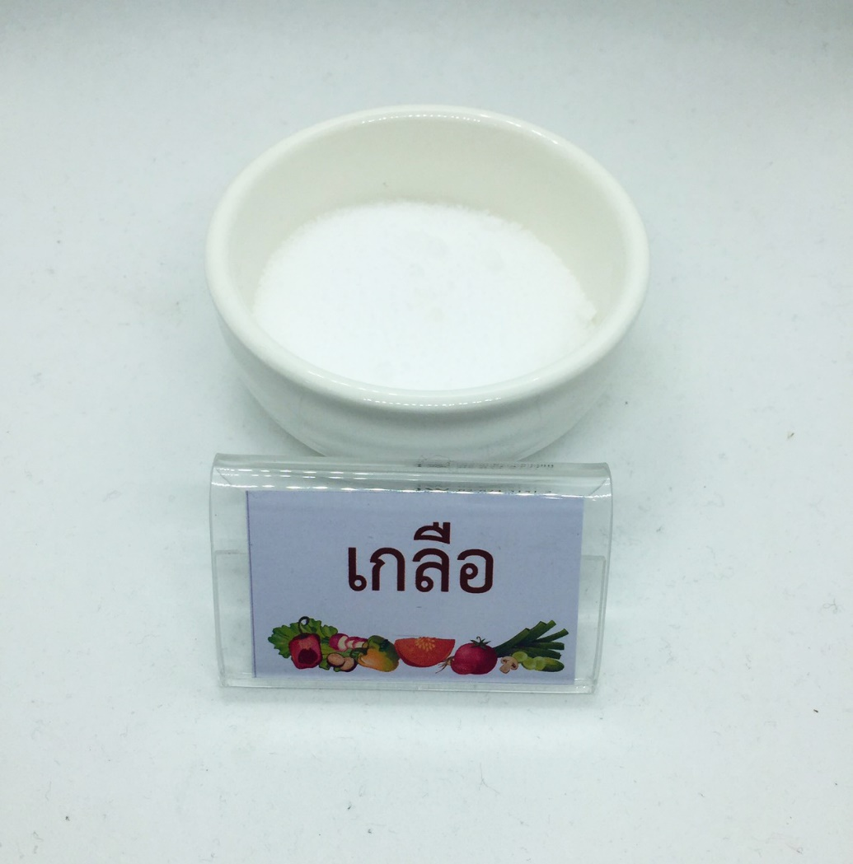
วัตถุดิบ ราวิโอลี่ไข่แดงไวท์ครีมซอส
ใบเสจ
เมนู วัตถุดิบ

Slide 32
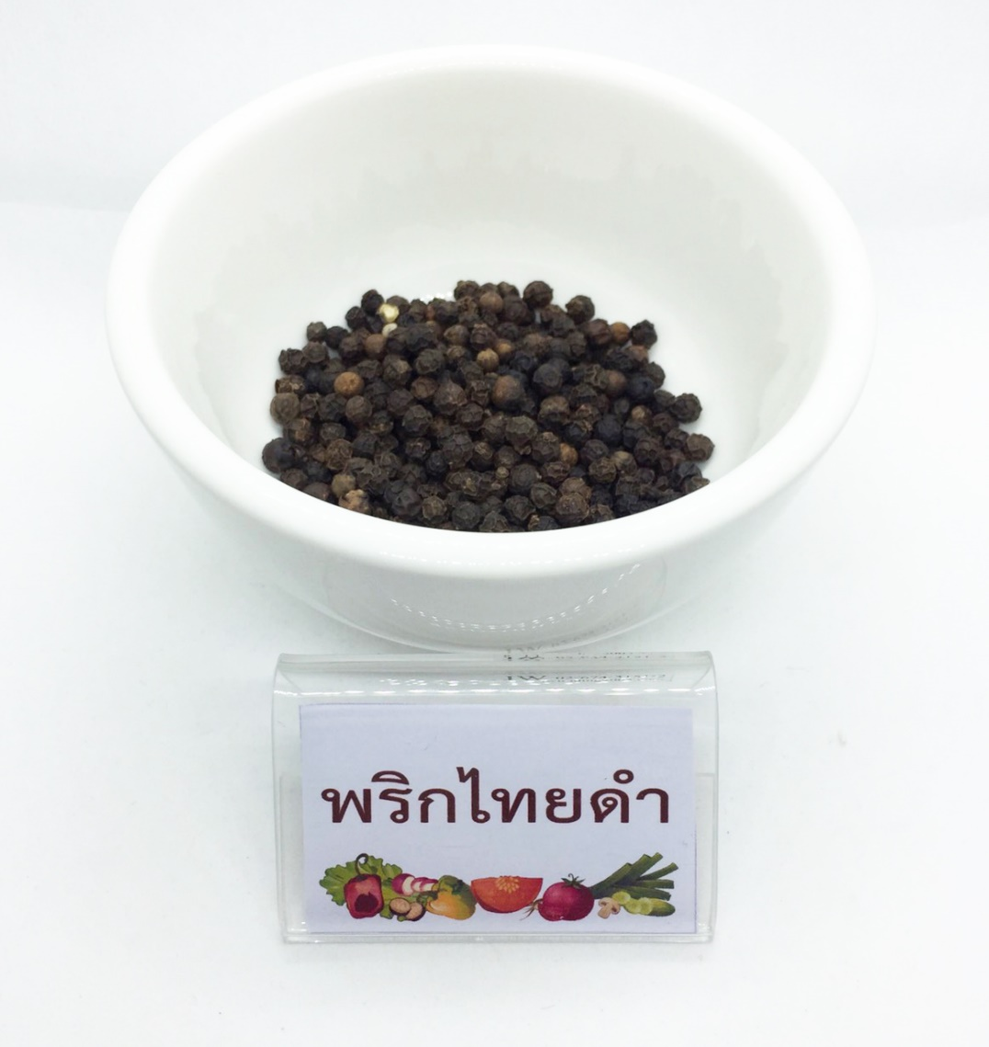
วัตถุดิบ ราวิโอลี่ไข่แดงไวท์ครีมซอส
ใบเสจ
เมนู วัตถุดิบ

Slide 33
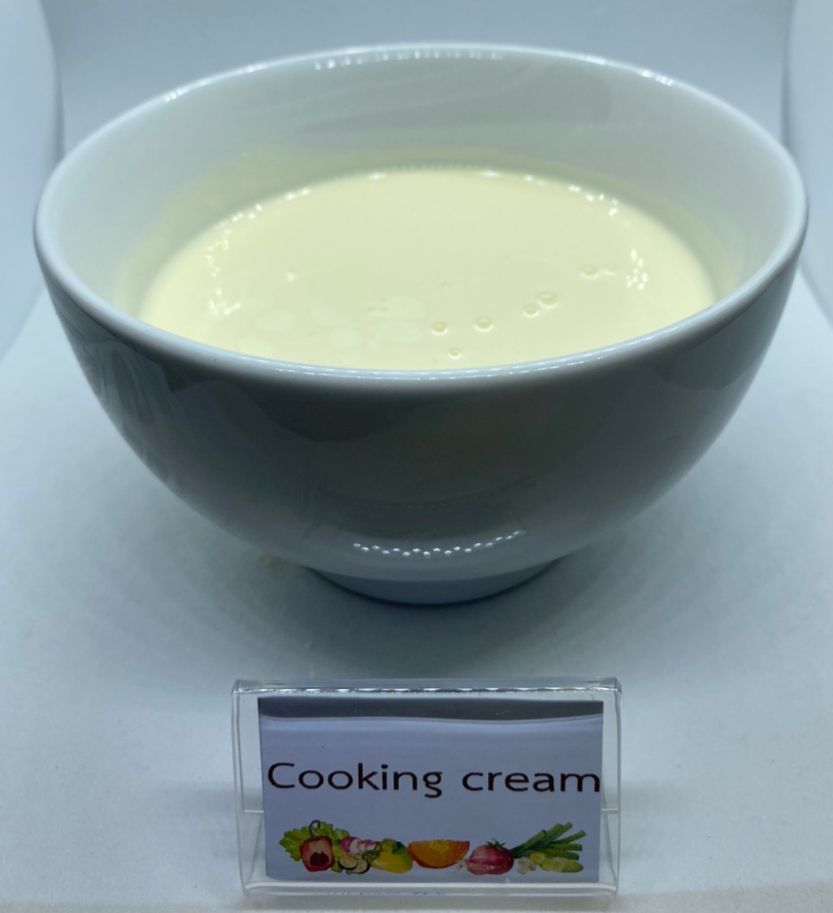
วัตถุดิบ ราวิโอลี่ไข่แดงไวท์ครีมซอส
ใบเสจ
เมนู วัตถุดิบ

Slide 34
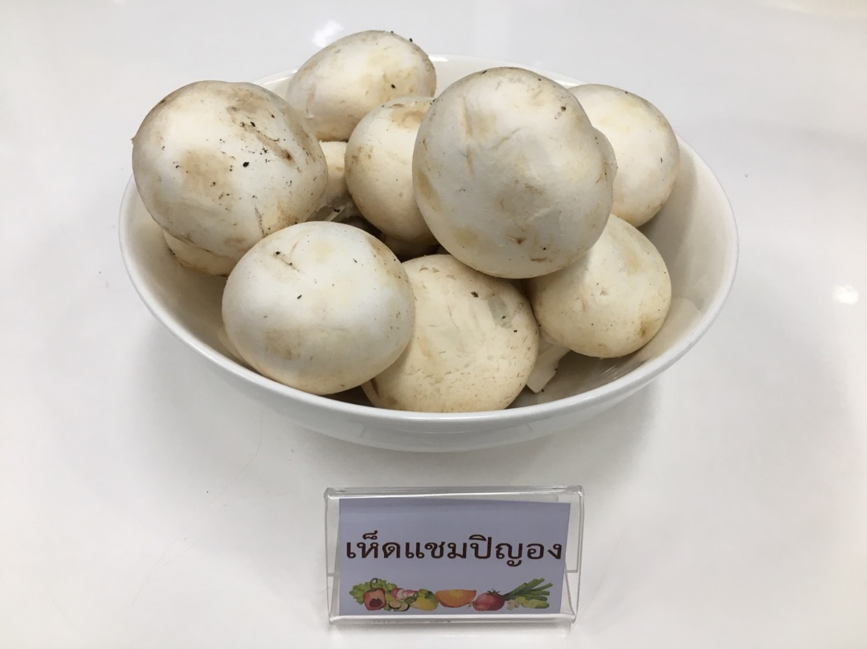
วัตถุดิบ ราวิโอลี่ไข่แดงไวท์ครีมซอส
เมนู วัตถุดิบ(ต่อ)

Slide 35
เตรียมวัตถุดิบ ราวิโอลี่ไข่แดงไวท์ครีมซอส
1. ทำเส้นพาสต้าโดยใช้แป้งสาลี อัตราส่วน แป้งสี 300 กรัมต่อ ไข่ไก่เบอร์2 3 ใบ
2. นำผักโขมไปละลายน้ำแข็งและนำไปผัดกับเนยและใบเสจ เกลือ ผงลูกจันทน์ พริกไทยดำ ปรุงรสด้วยเกลือ และใส่พาเมซานชีส ใส่ถุงบีบแล้วนำไปแช่ตู้เย็น
วิธีทำ

Slide 36
วิธีทำ ราวิโอลี่ไข่แดงไวท์ครีมซอส
1. ผสมแป้งทั้ง 2 ชนิดเข้าด้วยกันในอ่างผสม ทำแอ่งไว้ตรงกลางแป้ง ใส่ไข่ไก่ลงไปใช้ส้อมตีให้แตกเบาๆ ค่อยๆ วนส้อมปาดแป้งผสมกับไข่ไปรอบๆ จนหมด นำแป้งมานวดจนเนื้อเนียน
2. ห่อแป้งด้วยผ้าชื้นหรือคลุมโดยพลาสติกถนอมอาหาร พักไว้ 30 นาที
3. ทำไส้โดยต้มผักโขมพอนิ่ม กรองน้ำออกแล้วบีบจนแห้ง สับผักโขมให้ละเอียด ผสมกับเชดด้าชีสและไข่แดง ปรุงรสด้วยเกลือป่น พริกไทยป่น และ ผงลูกจันทน์อย่างละเล็กน้อย
4. นำแป้งมารีดให้บางประมาณ 1/8 นิ้ว ใช้พิมพ์กลมตัดเป็นแผ่นวงกลม บีบไส้ไว้ตรงกลางแผ่นให้เป็นรูปโดนัท นำไข่แดงที่เตรียมไว้วางตรงกลางขอโดนัท ทาขอบแป้งด้วยน้ำบางๆ ประกบด้วยแผ่นแป้งอีกหนึ่งแผ่น กดขอบให้สนิทอย่าให้มีฟองอากาศ
5. ตั้งน้ำเปล่าให้เดือดใส่เกลือป่นลงไป ใส่ราวิโอลีลงไปต้มพอสุก 2-3 นาที ตักขึ้นใส่ตะแกรง
6. ทำซอสโดย ตั้งกระทะใส่น้ำซุปผักลงไปเล็กน้อย ใส่เนยสด และใบเสจสดลงไปพอเนยละลาย ใส่ราวิโอลีลงไปคลุก เติมน้ำต้มแป้งลงไปเล็กน้อย คนให้ซอสข้นเล็กน้อย ยกออกจากเตาแล้วโรยด้วยพาร์มีซานชีสขูด พอชีสละลายจัดใส่จานเสิร์ฟทันที
หน้าหลัก

